Slide 1
Thème 2 : La Guerre au XXe siècle.
Une entrée renouvelée sur le phénomène guerrier, qui repose en arrière-plan sur les relations internationales
Une thématique qui s’articule autour de profondes relectures épistémologiques et historiographiques sur les conflits du XXe siècle

Slide 2
Thème 2 – La guerre au XXe siècle (16-17h)
Questions : | Mise en œuvre :
Guerres mondiales et espoirs de paix | - la Première Guerre mondiale : l’expérience combattante dans une guerre totale - La Seconde Guerre mondiale : guerre d’anéantissement et génocide des Juifs et des Tziganes - Les espoirs d’un ordre mondial au lendemain des conflits : SDN et ONU
De la guerre froide à de nouvelles conflictualités | - La guerre froide, conflit idéologique, conflit de puissances : un lieu (Berlin 1945-1989), une crise (Cuba 1962), un conflit armé (guerre du Vietnam) - De nouvelles conflictualités depuis la fin de la guerre froide : un conflit armé (la guerre du Golfe 1990-1991) ; un lieu (Sarajevo 1992-1995) ; un acte terroriste (11 septembre 2001)

Slide 3
ATTENDUS
ESPRIT DE LA QUESTION
Deux questions en réalité
Expliquer comment se construit, se complexifie le concept de guerre totale au cours du temps
brutalisation des combattants et implication de toutes les forces des Etats lors de la 1ère GM
volonté d’anéantissement de l’ennemi et atteinte des limites ultimes de la barbarie lors de la 2ème.
Expliquer comment se structure le monde du second XXe siècle en fonction de l’expérience de la guerre totale vécue lors du premier XXe siècle.
Chapitre 1 : Guerres mondiales, guerres totales.
A. En quoi la Première guerre mondiale est-elle une guerre d’un genre nouveau qui transforme l’expérience de guerre et les sociétés ?
B. En quoi la Seconde guerre mondiale pousse-t-elle la guerre d’anéantissement au paroxysme de sa barbarie ?
6 h

Slide 4
Comment définir la guerre totale en s’appuyant sur l’expérience combattante de la Première guerre mondiale ?
L’expérience combattante dans une guerre totale
La mobilisation totale de la société (combattants et civils) et de l’Etat au service de la guerre pour épuiser et vaincre l’adversaire
Les répercussions de la guerre totale sur les combattants, sur la société et sur l’Etat.
Une proposition pour synthétiser avec les élèves la notion de Guerre totale, telle qu’elle s’exprime dans la Première guerre mondiale

Slide 5
La dimension combattante
Toutes les ressources matérielles, humaines et organisationnelles sont mobilisées au service de la victoire
Toutes les ressources combattantes sont mobilisées pour vaincre l’adversaire en l’épuisant sur le front et à l’arrière quelles que soient les violences
GUERRE
TOTALE
La dimension matérielle
La dimension psychologique
Le Front,
L’expérience de guerre des combattants
Toutes les ressources psychologiques, politiques et culturelles sont mobilisées pour faire tenir les sociétés mais cela les bouleverse profondément
L’Arrière
La mobilisation totale des civils et de l’Etat

Slide 6
La dimension combattante
Guerre industrielle
Violences extrêmes et brutalisation
Mort de masse
Guerre de masse
Économie de guerre
Industrialisation des combats
Civils victimes des violences de guerre
Épuiser l’ennemi
par une guerre d’usure
GUERRE
TOTALE
Mobilisation de toute la société
Conditions de vie exécrables
La dimension matérielle
La dimension psychologique
Le Front,
L’expérience de guerre des combattants
Souffrances subies sans distinction par les civils
Encadrement et contrôle de l’opinion publique
Consentement à la guerre (à l’arrière)
L’Arrière
La mobilisation totale des civils et de l’Etat

Slide 7
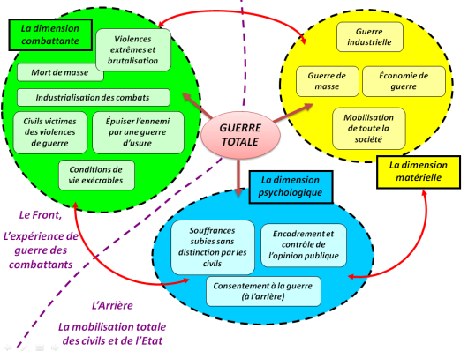
Comment en arriver à ce schéma systémique expliquant ce qu’est une guerre totale (mise en perspective) ?
Commencer par aider les élèves à remobiliser leurs connaissances sur la guerre (guerre longue et mondiale)
Entrer par une étude sur l’expérience combattante (la bataille de Verdun comme typique d’une guerre d’usure)
Montrer que la violence de cette bataille est le fruit du déploiement de tous les moyens pour vaincre l’ennemi

Slide 8
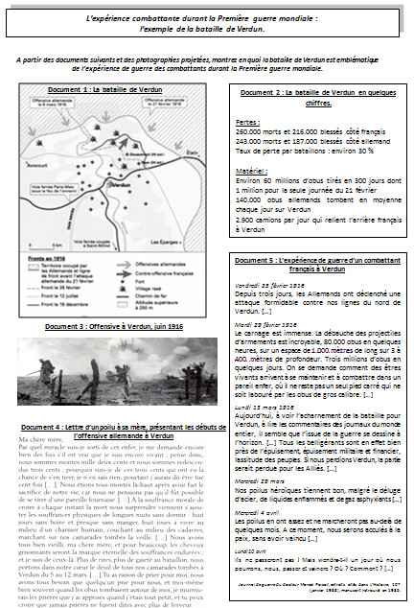

Slide 9
Quels sont les objectifs militaires et les résultats de la bataille de Verdun ?
Quelles sont les conditions de vie des combattants à Verdun ?
Décrivez les types d’armement utilisés à Verdun
Pourquoi la bataille de Verdun a-t-elle autant marqué les esprits à l’époque ?
Comment les combattants arrivent-ils à tenir dans des conditions aussi difficiles ?
Décrivez les paysages du front autour de Verdun
La dimension combattante
Violences extrêmes et brutalisation
Mort de masse
Informations précises extraites des documents
L’expérience combattante de Verdun se caractérise par :
Industrialisation des combats
Civils victimes des violences de guerre
Épuiser l’ennemi
par une guerre d’usure
Conditions de vie exécrables
Des grandes offensives localisées très meurtrières et inutiles, pour épuiser l’ennemi
Des conditions de vie exécrables dans les tranchées et les forts du front
Une industrialisation des combats
Des violences extrêmes lors des combats, une brutalisation des combattants
Une expérience de guerre spécifique aux tranchées
Des violences de guerres que subissent aussi les civils dans l’espace de la zone de front
Synthèse.

Slide 10
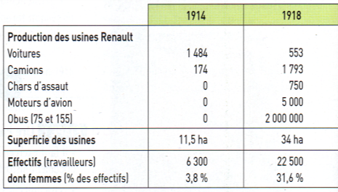
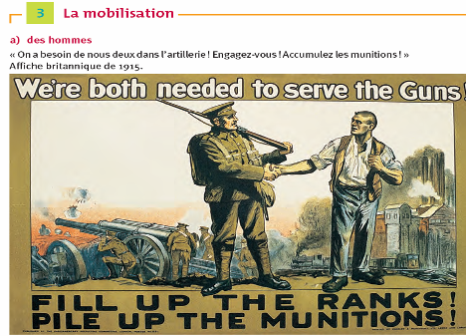
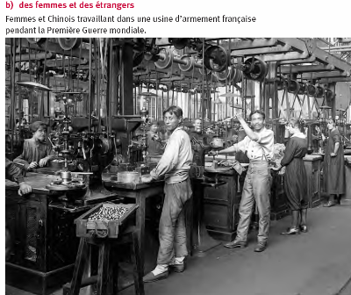
Document 2 : La bataille de Verdun en quelques chiffres :
Pertes
260.000 morts et 216.000 blessés côté français
243.000 morts et 187.000 blessés côté allemand
Taux de perte par bataillons : environ 30 %
Matériel :
Environ 60 millions d’obus tirés en 300 jours dont 1 million pour la seule journée du 21 février
140.000 obus allemands tombent en moyenne chaque jour sur Verdun
2.900 camions par jour qui relient l’arrière français à Verdun

Slide 11
Mobilisation de tous les hommes en âge de combattre
Progrès technologiques de la Révolution industrielle (taylorisme, chimie …)
Guerre industrielle
Production massive d’armement par les entreprises
Guerre de masse
Économie de guerre
Guerre moderne coûteuse (fort endettement, planche à billet, inflation)
Mobilisation de toute la société
Dirigisme économique = recul du libéralisme
La dimension matérielle
Travail des femmes, main d’œuvre coloniale

Slide 12
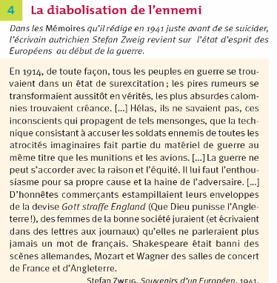
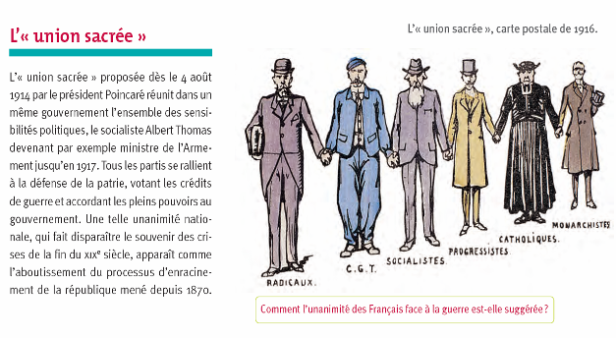

Slide 13
La dimension psychologique
Souffrances subies sans distinction par les civils
Encadrement et contrôle de l’opinion publique
Consentement à la guerre
Union sacrée (et ses limites) pour assurer la cohésion nationale
Pénurie, rationnement, inflation (lassitude et grèves)
Propagande omniprésente (bourrage de crâne et ses limites)
Culture de guerre
Deuil et angoisse de la mort des proches
Exactions subies en zones occupées (pillage, travail forcé, massacres)
Restrictions des libertés (censure, contrôle du courrier…)

Slide 14
La dimension combattante
Guerre industrielle
Violences extrêmes et brutalisation
Morts de masse
Guerre de masse
Économie de guerre
Industrialisation des combats
Civils victimes des violences de guerre
Épuiser l’ennemi
par une guerre d’usure
GUERRE
TOTALE
Mobilisation de toute la société
Conditions de vie exécrables
La dimension matérielle
La dimension psychologique
Le Front,
L’expérience de guerre des combattants
Souffrances subies sans distinctions par les civils
Encadrement et contrôle de l’opinion publique
Consentement à la guerre (à l’arrière)
L’Arrière
La mobilisation totale des civils et de l’Etat

Slide 15
Comment montrer que la Seconde guerre mondiale pousse la guerre d’anéantissement au paroxysme de la barbarie sur tous les théâtres du conflit ?
Par la violence inédite en intensité et en ampleur qui multiplie les actes de barbarie que les civils subissent autant que les militaires
Par la volonté assumée des belligérants d’anéantir l’adversaire, de l’exterminer, justifiée par l’idéologie et des conceptions raciales
Par le paroxysme de la barbarie : le génocide juif et tzigane
Une proposition pour visualiser le passage d’une guerre totale à une guerre d’anéantissement en complétant le schéma précédent
Commencer par aider les élèves à remobiliser leurs connaissances sur la guerre
Montrer les logiques d’anéantissement et d’extermination de l’ennemi (Front de l’Est, einsatzgruppen, 101e bataillon, Crimes en Asie et en Europe …)
Etudier le paroxysme, les logiques génocidaires (Eichmann, Auschwitz…) sans le banaliser dans le cadre des processus d’extermination

Slide 16
ATTENDUS
ESPRIT DE LA QUESTION
Deux questions en réalité
Expliquer comment se construit, se complexifie le concept de guerre totale au cours du temps =
brutalisation des combattants et implication de toutes les forces des Etats lors de la 1ère GM
Volonté d’anéantissement de l’ennemi et atteinte des limites ultimes de la barbarie lors de la 2ème.
Expliquer comment se structure le monde du second XXe siècle en fonction de l’expérience de la guerre totale vécue lors du premier XXe siècle.
Chapitre 2 : Les espoirs de paix
Comment les sociétés ont-elles cherché suite à ces deux guerres totales à garantir la paix et la sécurité dans le monde ?
 Les échecs de la SDN ont servi d’expérience à la création de l’ONU
2 h

Slide 17
ATTENDUS
ESPRIT DE LA QUESTION
Etude de deux périodes successives, chacune étant traitée comme un tout = minoration extrêmes de l’études de « phases » à l’intérieur de ces période pour insister sur ce qui les caractérise.
Une démarche très « modélisante » autour de 3 études qui reflètent des caractéristiques fortes de chaque période
LIEU | CONFLIT ARMÉ | CRISE / ÉVÉNEMENT
Berlin = bipolarisation | Vietnam = enjeux stratégiques et humains | Cuba = équilibre de la terreur
Sarajevo = menace nationaliste, nouvelles instabilités, impuissance de la communauté internationale | Guerre du Golfe = tentative de faire valoir le droit international et de nouveaux rapports de force après la GF | 11 septembre = menace intégriste, conflits asymétriques, déclin du mythe de l’hyperpuissance
Chapitre 3 : La Guerre froide, un affrontement global
Qu’est-ce que la Guerre froide ? Quelles sont les logiques qui la caractérisent pendant plus de 40 ans ?
4 h

Slide 18
Démarche et pistes de mise en œuvre
UN LIEU : BERLIN
L’AFFRONTEMENT BIPOLAIRE :
Deux superpuissances antagonistes, structurant des blocs opposés, qui s’affrontent dans une guerre idéologique de nouvelle nature, « froide », alternant phases de tensions et de détente relative
UNE CRISE : CUBA
L’EQUILIBRE DE LA TERREUR
L’arme nucléaire devient un élément central de la régulation des crises de la Guerre froide, du fait du processus de MAD, qui oblige les dirigeants à négocier
UN CONFLIT ARME : VIETNAM
UN CONFLIT INTERETATIQUE DANS LE CADRE DE LA GUERRE FROIDE
Violence de la Guerre froide lors des affrontements indirects et périphériques, en particulier dans le tiers-monde

Slide 19
ATTENDUS
ESPRIT DE LA QUESTION
Etude de deux périodes successives, chacune étant traitée comme un tout = minoration extrêmes de l’études de « phases » à l’intérieur de ces période pour insister sur ce qui les caractérise.
Une démarche très « modélisante » autour de 3 études qui reflètent des caractéristiques fortes de chaque période
LIEU | CONFLIT ARMÉ | CRISE / ÉVÉNEMENT
Berlin = bipolarisation | Vietnam = enjeux stratégiques et humains | Cuba = équilibre de la terreur
Sarajevo = menace nationaliste, nouvelles instabilités, impuissance de la communauté internationale | Guerre du Golfe = tentative de faire valoir le droit international et de nouveaux rapports de force après la GF | 11 septembre = menace intégriste, conflits asymétriques, déclin du mythe de l’hyperpuissance
Chapitre 4 : De nouvelles conflictualités depuis la fin de la guerre froide
4 h

Slide 20
Qu’est-ce que la conflictualité ?
Tensions et menaces latentes difficilement identifiables, de longue durée, de faible intensité et considérées comme irrégulières
Notion indissociable de la fin de la Guerre froide, du contexte de mondialisation, de l’affirmation de l’hyperpuissance américaine
Tous les bouleversements de la fin du XX e siècle

Slide 21
Une notion systémique …
CONFLICTUALITÉ
SECURITE COLLECTIVE
RELATIONS INTERNATIONALES depuis 1991
... dans l’esprit du programme

Slide 22
Problématisation du chapitre et proposition de plan
Quels conflits, nés après la fin de la bipolarisation, menacent le nouvel ordre mondial ?
En quoi leur gestion reflète-t-elle l’hyperpuissance américaine mais aussi ses fragilités à la fin du XXe siècle ?
A. EN QUOI LA GUERRE DE GOLFE REFLÈTE-T-ELLE LES ESPOIRS D’UN NOUVEL ORDRE MONDIAL À LA FIN DE LA GUERRE FROIDE ?
LA GUERRE DU GOLFE
B. EN QUOI LE SIÈGE DE SARAJEVO ILLUSTRE-T-IL UN RETOUR AUX VIOLENCES ET AUX CONFLITS ?
LE SIEGE DE SARAJEVO
C. DEPUIS LE 11 SEPTEMBRE QUELLES NOUVELLES MENACES PÈSENT SUR L’ORDRE MONDIAL DOMINÉ PAR LES ETATS-UNIS ?
LE 11 SEPTEMBRE

Slide 23
Démarche proposée à partir des ressources
Trois études qui abordent trois types de conflictualités différentes (démarche inductive)
Une mise en perspective : faire comprendre aux élèves le changement que représente la fin de la Guerre froide et l’évolution de la nature des conflits et sur les recompositions des relations internationales lors de 2 dernières décennies
Trois activités associant analyse de document (type bac) et recherche complémentaire
Elles s’appuient sur une grille d’analyse commune (causes, enjeux, acteurs, conséquences)
Un conflit armée = La Guerre du Golfe comme premier conflit hors logique bipolaire, qui amène à une réaction de la communauté internationale pour faire respecter le droit international (intégrité territoriale d’un Etat)
Les espoirs d’un nouvel ordre mondial fondé sur le droit international, le multilatéralisme mais sous l’égide des Etats-Unis, seule superpuissance.
Un lieu = Le siège de Sarajevo, un conflit proche de la guerre civile, dans le cadre d’une guerre civile aux nombreuses exactions face auxquels la communauté internationale reste impuissance
La multiplication et la résurgence de conflits intraétatiques que l’ONU ne parvient pas à gérer : seuls les Etats peuvent assumer un rôle de gendarme du monde en fonction de leurs intérêts
Un acte = les attentats du 11 septembre, comme révélateur de nouveaux types de conflits assymétriques qui rendent impossible à un Etat d’assurer la stabilité de l’ordre mondial
De nouveaux types de conflits visant essentiellement les civils, qui obligent à repenser la gouvernance mondiale (échec de l’unilatéralisme américain)

Slide 24
Capacités et méthodes
I – Maîtriser des repères chronologiques ou spatiaux
2) Changer les échelles et mettre en relation (situer un événement dans le temps court ou le temps long, repérer un lieu ou un espace sur des cartes à échelles ou systèmes de projections différents, mettre en relation des faits ou événements de natures, de périodes, de localisations spatiales différentes, confronter des situations historiques)
II- Maîtriser des outils et méthodes spécifiques
Exploiter et confronter des informations (prélever, hiérarchiser et confronter des informations, cerner le sens général d’un document ou d’un corpus documentaire et le mettre en relation avec la situation historique étudiée, critiquer des documents de types différents)
Organiser et synthétiser des informations (réaliser des schémas cartographiques, rédiger un texte construit et argumenté en utilisant le vocabulaire historique, lire un document (un texte ou une carte) et en exprimer oralement ou par écrit les idées clés)
III- Maîtriser des méthodes de travail personnel
Préparer et organiser son travail de manière autonome (mener à bien une recherche individuelle ou au sein d’un groupe ; utiliser le manuel comme outil de lecture complémentaire du cours)

Slide 25
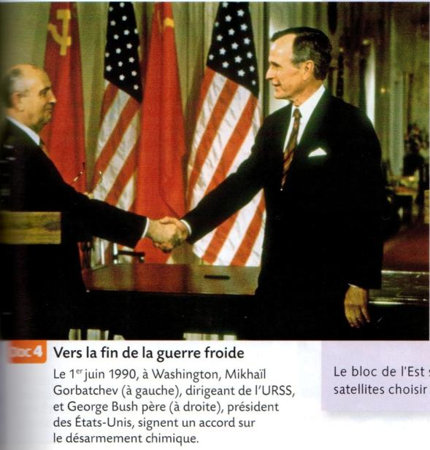
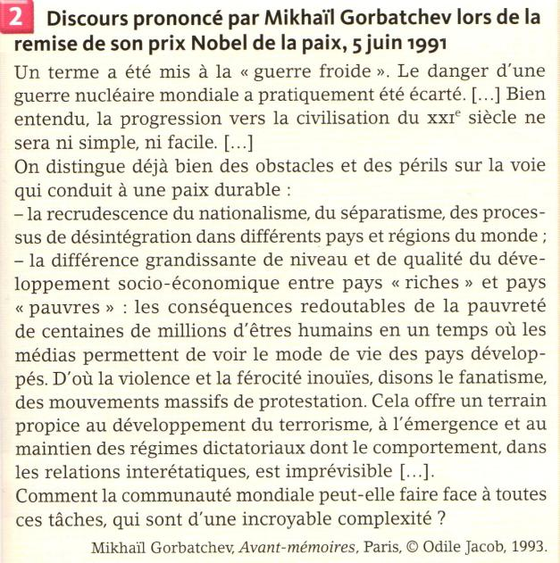
Documents d’accroches

Slide 26
Proposition de mise en œuvre pédagogique

Slide 27
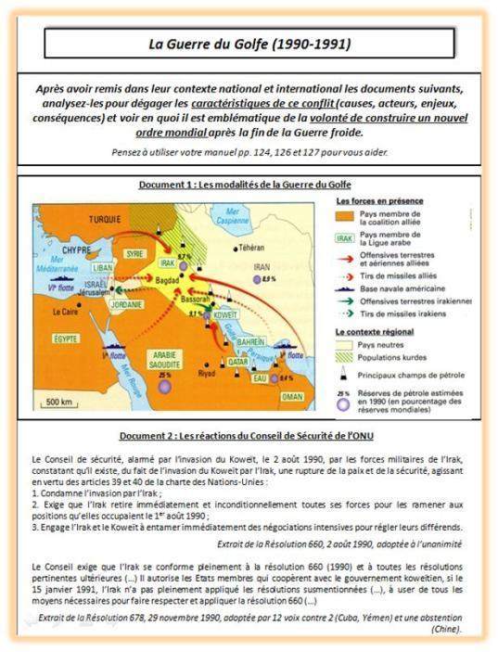
A. EN QUOI LA GUERRE DE GOLFE REFLÈTE-T-ELLE LES ESPOIRS D’UN NOUVEL ORDRE MONDIAL À LA FIN DE LA GUERRE FROIDE ?
CAUSES
EVÉNEMENTS-CLÉS
ACTEURS
ENJEUX
CONSÉQUENCES

Slide 28
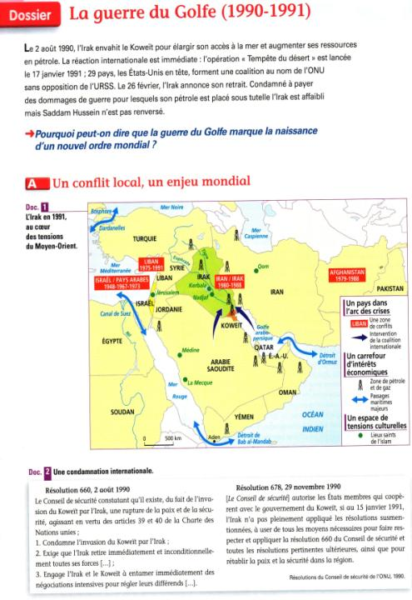
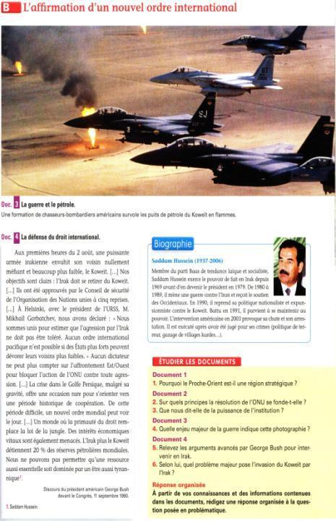
Magnard

Slide 29
A. EN QUOI LA GUERRE DE GOLFE REFLÈTE-T-ELLE LES ESPOIRS D’UN NOUVEL ORDRE MONDIAL À LA FIN DE LA GUERRE FROIDE ?
CAUSES
EVÉNEMENTS-CLÉS
ACTEURS
ENJEUX
CONSÉQUENCES
Invasion et annexion du Koweït par l’Irak
2 août 1990)  accès à la mer et contrôle des ressources pétrolifères, volonté d’hégémonie sur le monde arabe
Condamnation par l’ONU (résolution 660)
Un monde plus uni et pacifié ?
Apaisement des conflits issus de la Guerre froide
Processus de désarmement entamé (START, 1991)
La communauté internationale remplace les blocs
Un monde mieux régulé ?
La réaffirmation du rôle central de l’ONU
Fin de la paralysie du Conseil de Sécurité
Recours à l’ONU pour régler les problèmes internationaux
Droit international et droit d’ingérence
Missions : OMP, respect des DH, garantie des libertés fondamentales …
Un nouvel ordre mondial défini et orchestré par les Etats-Unis
Seule superpuissance caractérisée par sa suprématie militaire et technologique, face à une URSS moribonde
Affirmation du modèle américain (libéralisme, démocratie et économie de marché)
Multilatéralisme, politique extérieure pragmatique de G. Bush
Ambigüités de ce nouvel ordre mondial
29 novembre 1990 : Ultimatum de l’ONU (R. 678)
17 janvier 1991 : Opération « Tempête du Désert » (bombardements aériens)
24 février 1991 : opérations terrestres de la coalition
28 février 1991 : libération du Koweït
27 mars 1991 : accord de cessez-le-feu (R. 687)
G. Bush (1988-1992), S. Hussein
ONU, Conseil de Sécurité, coalition de 29 pays dont des pays du Moyen-Orient ; médias (CNN)
Une guerre légitimée par l’ONU au nom du droit international (non-respect de la souveraineté d’un Etat)
Les USA mènent la coalition et interviennent avec l’accord de l’URSS contre son ancien allié (fin de la bipolarisation)
Un conflit dans une région stratégique pour USA (approvisionnement en hydrocarbures)
150.000 morts irakiens contre 200 pour la coalition
Maintien de la dictature de S. Hussein qui réprime violemment les rébellions kurdes et chiites sans réaction de la coalition
Conditions dures imposées à l’Irak (R. 687) et obligation de détruire les ADM (UNSCOM)
Une guerre entre Etats pour des questions territoriales (Irak-Koweït) qui se transforme en conflit dyssimétrique entre les USA et l’Irak , guerre voulue « propre » et « médiatique ».
Illustre ce nouvel ordre mondial (droit international, multilatéralisme) marqué par le retour de l’ONU et l’hégémonie des USA.

Slide 30
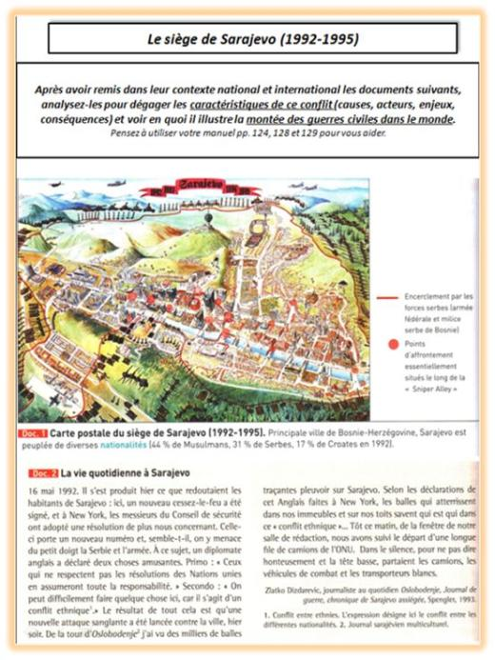
B. EN QUOI LE SIÈGE DE SARAJEVO ILLUSTRE-T-IL UN RETOUR AUX VIOLENCES ET AUX CONFLITS ?
CAUSES
EVÉNEMENTS-CLÉS
ACTEURS
ENJEUX
CONSÉQUENCES

Slide 31
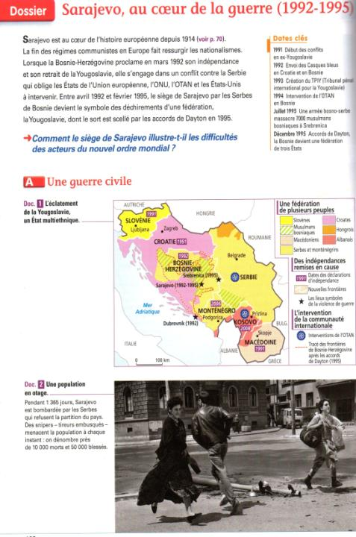
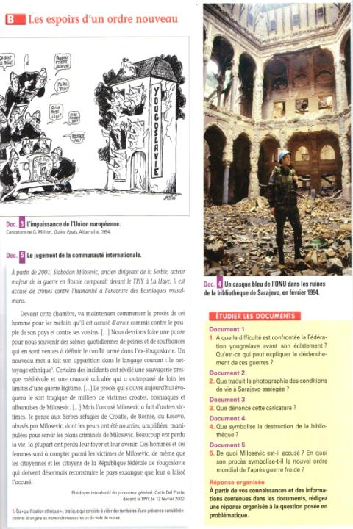
Magnard

Slide 32
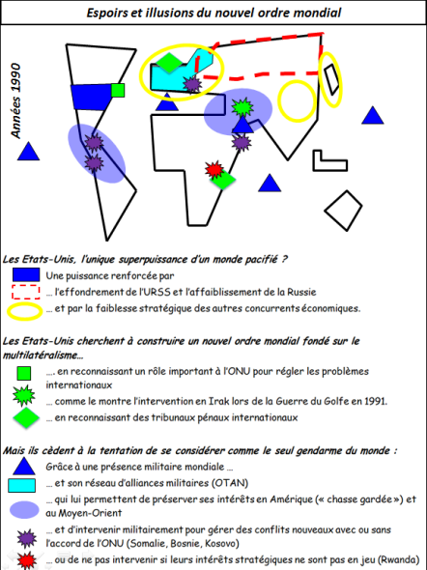
B. EN QUOI LE SIÈGE DE SARAJEVO ILLUSTRE-T-IL UN RETOUR AUX VIOLENCES ET AUX CONFLITS ?
CAUSES
EVÉNEMENTS-CLÉS
ACTEURS
ENJEUX
CONSÉQUENCES
Mosaïque ethnique et confessionnelle imbriquée et héritée
Réveil des nationalismes, libérés par l’effondrement du communisme, qui provoque l’implosion de la Yougoslavie en 1991
La résurgence de conflits nationalistes après la fin de la Guerre froide
Essor de nationalismes régionaux exacerbés , balkanisation (Balkans, ex-URSS)
Courants sécessionnistes (guerre en Tchétchénie,Kosovo en 1999 …)
Conflits frontaliers et territoriaux (conflit israélo-palestinien…)
La multiplication des guerres civiles
Guerres ethniques, religieuses, raciales (génocide des Tutsis au Rwanda en 1994), de prédation, Etats défaillants
75 % des victimes sont des civils
Arc des crises de l’Afrique à l’Asie centrale
L’hyperpuissance américaine comme garante du nouvel ordre mondial dans les années 1990
Concentration de tous les instruments de la puissance (Hard Power et Soft Power)
Faiblesse des concurrents des USA
Recours limité à la force, interventions militaires ponctuelles (traumatisme de la Somalie en 1993)
1991 : déclaration d’indépendances (Slov. Croa. Macéd.)
1992 : déclaration d’indépendance de la BH ; début du siège de sa capitale (5 avril) ; envoi de la FORPRONU (oct.)
1994 : Casques bleus pris en otage par les Serbes
21 novembre 1995 : accords de Dayton qui mettent fin à la guerre
B. Clinton (1992-2000), S. Milosevic, groupes nationalistes
UE, ONU (FORPRONU et TPIY), OTAN et USA
Enjeux territoriaux et identitaires
Indignation de la communauté internationale, mais incapable de gérer cette crise (UE défaillante et ONU impuissante) et qui laisse le soin aux USA d’intervenir militairement par le biais de l’OTAN
Création d’un TPIY pour juger les responsables de crimes contre l’humanité
Environ 10.000 morts et 50.000 blessés
Homogénéisation ethnique de la ville et de la BH issue de la purification ethnique menée par les Serbes
Création de la BH, confédération de deux Etats, serbe et croato-bosniaque
Un conflit ethnique et urbain caractérisé par des violences de guerre visant les civils (bombardements, tirs de sniper typiques, des conflits de basse intensité) dans le cadre d’une guerre civile (viols, exactions, nettoyage ethnique )
Révélateur de l’hyperpuissance américaine, seul gendarme du monde, face à la multiplication des conflits infraétatiques qui déstabilisent l’ordre mondial.

Slide 33
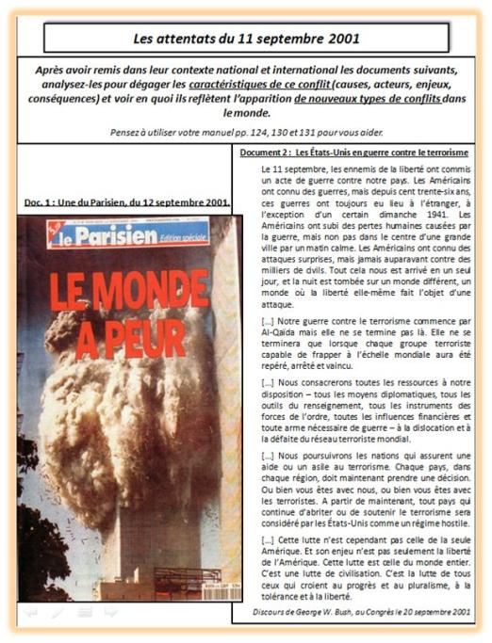
C. DEPUIS LE 11 SEPTEMBRE QUELLES NOUVELLES MENACES PÈSENT SUR L’ORDRE MONDIAL DOMINÉ PAR LES ETATS-UNIS ?
CAUSES
EVÉNEMENTS-CLÉS
ACTEURS
ENJEUX
CONSÉQUENCES

Slide 34
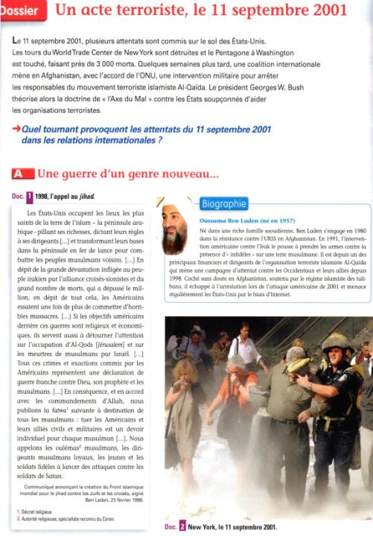
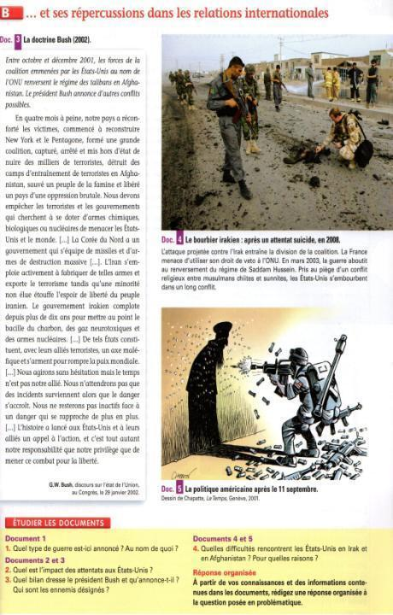
Magnard

Slide 35
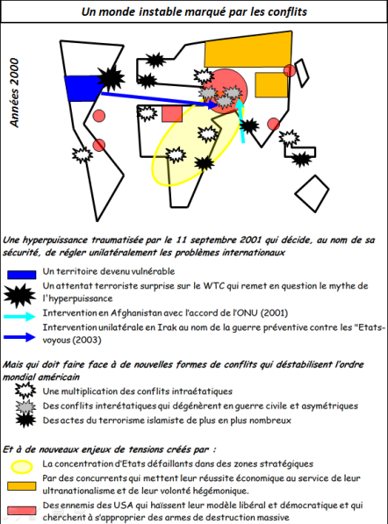
C. DEPUIS LE 11 SEPTEMBRE QUELLES NOUVELLES MENACES PÈSENT SUR L’ORDRE MONDIAL DOMINÉ PAR LES ETATS-UNIS ?
CAUSES
EVÉNEMENTS-CLÉS
ACTEURS
ENJEUX
CONSÉQUENCES
Radicalisation de mouvements islamistes fondamentalistes
Développement d’un terrorisme islamiste, organisé en réseau (mouvance Al Qaida)
Contestation de l’hégémonie américaine et de son poids au Moyen Orient
Vers un monde de plus en plus conflictuel et instable
Terrorisme mondial : multiplication des actes terroristes dans le monde, guerre déterritorialisée
Nouvelles guerres assymétriques
Menaces liées à la prolifération des ADM
Vers de nouveaux rapports de forces mondiaux remettant en question la suprématie américaine
Réaffirmation de la Chine et de la Russie au nationalisme outrancier et expansionniste, souvent hostile à l’Occident
Antiaméricanisme virulent et rejet de la domination et des valeurs occidentales par les Etats-voyous et les réseaux intégristes islamistes
Mais les USA restent la principale puissance mondiale
Vers de nouveaux modes de gouvernance ?
Monde mal régulé par l’unilatéralisme américain, incapable de « gagner la paix »
Multiplication des conférences internationales
Vers un monde multipolaire (émergence de nouveaux pôles concurrents)
Révolution islamiste en Iran (1979)
Attentats islamistes contre les USA (1993, 1998)
Attentats du 11 septembre 2001 (+ 3000 morts)
G. W. Bush (2000-2008), Ben Laden
USA, Al-Qaida (terroristes fondamentalistes islamistes)
Vulnérabilité du territoire américain et fragilité de sa puissance = traumatisme émotionnel
Terrorisme islamiste qui s’appuie sur la mondialisation des échanges et les progrès technologiques
Contestation de l’hyperpuissance américaine dans le monde
Contestation du modèle occidental (CBD)
Doctrine de la guerre préventive contre le terrorisme
Guerre en Afghanistan avec l’accord de l’ONU (7 oct. 2001)
Dénonciation de « l’Axe du Mal » (janvier 2002)
Intervention en Irak unilatérale (20 mars 2003)
Enlisement généralisé au Moyen-Orient
Coopération internationale dans la lutte contre le terrorisme
Mort de Ben Laden
Terrorisme de masse, guerres assymétriques
Poids des victimes civiles, cibles des terroristes pour des raisons d’efficacité psychologiques
Difficultés à lutter contre le terrorisme mondialisé
Affaiblissement de l’ONU, unilatéralisme américain assumé, contestation multiforme des USA = vers une nouvelle gestion collective de la sécurité et une nouvelle gouvernance ?

Slide 36
BILAN
Place prépondérante des victimes civiles
Evolution du droit international
(TPI, ingérence, humanitaire)
Nouveaux acteurs qui s’affirment (privatisation de la guerre)
la CONFLICTUALITÉ, une notion complexe
Evolution technologique des combats mais des forces armées classiques en difficulté
Place des médias, guerre médiatique
Violences sociales, nuisances

Slide 37
Documents de mise en perspective ou de précision

Slide 38
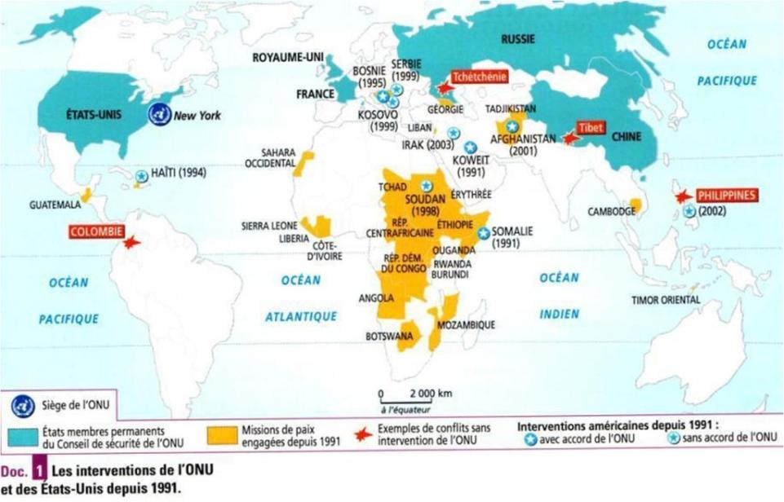

Slide 39
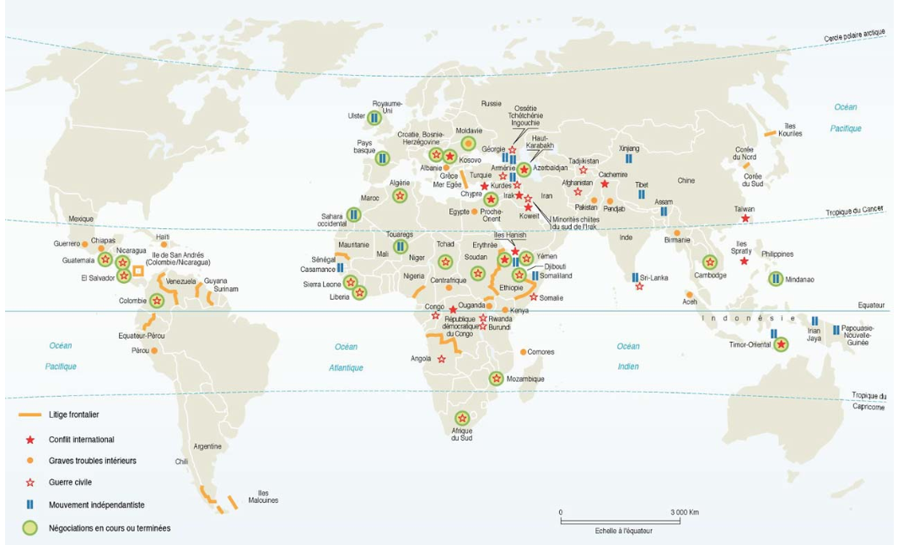
Les différents conflits dans le monde dans les années 1990 (Monde diplomatique)

Slide 40
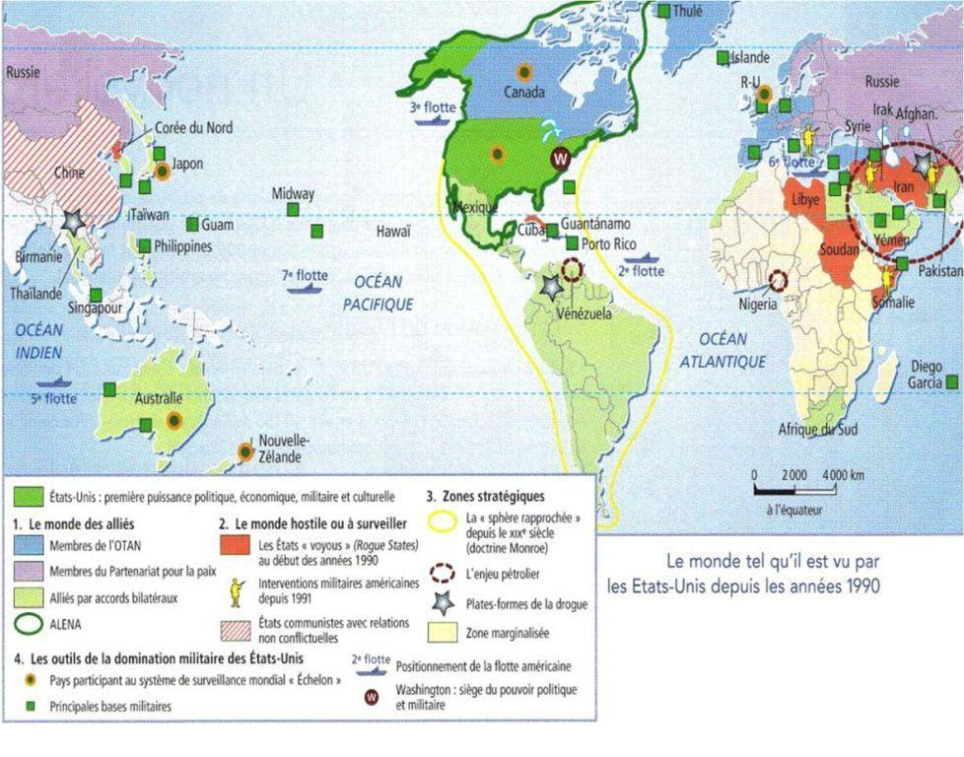

Slide 41
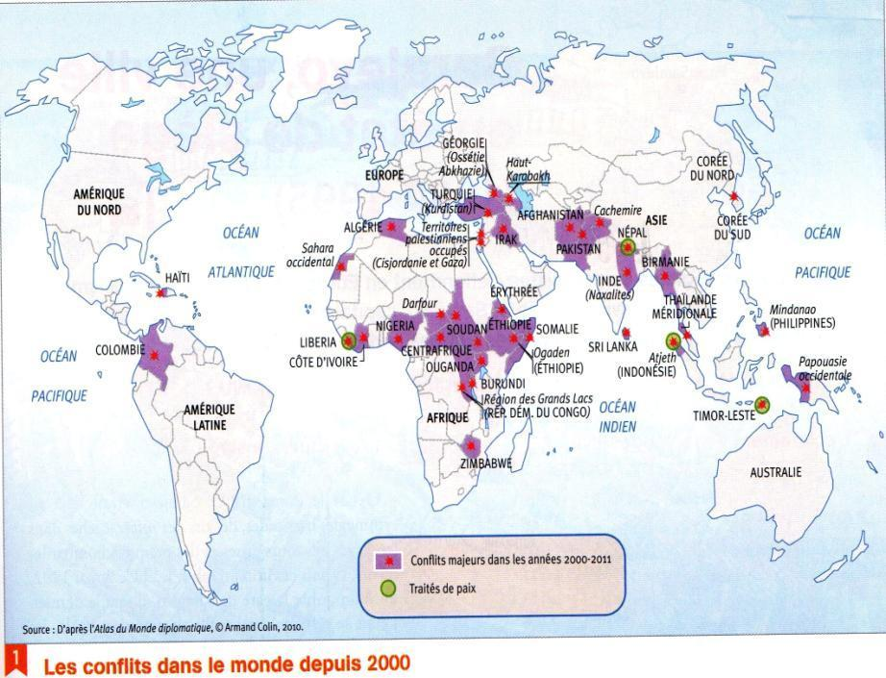

Slide 42
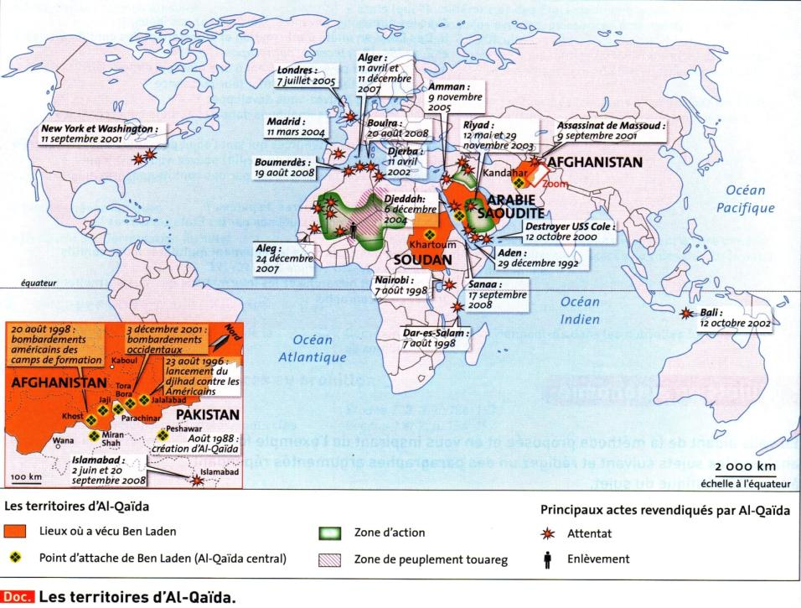
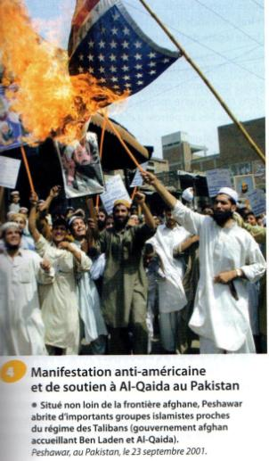

Slide 43
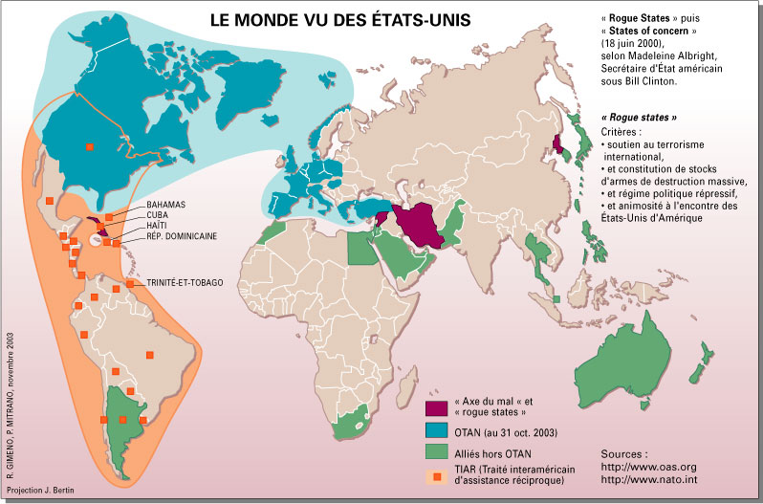

Slide 44
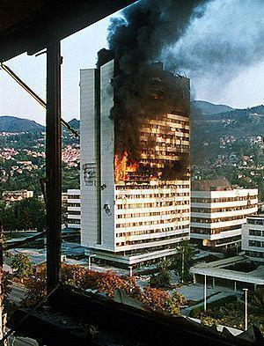
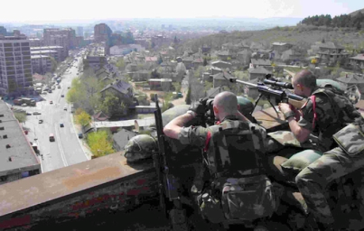
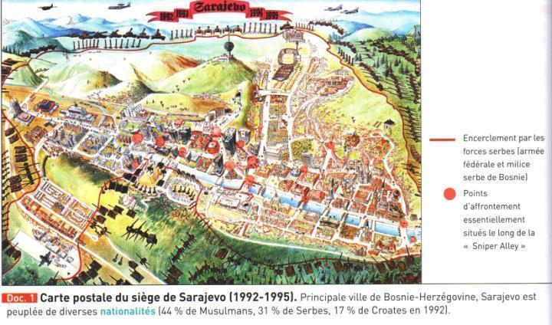
Le siège de Sarajevo

Slide 45
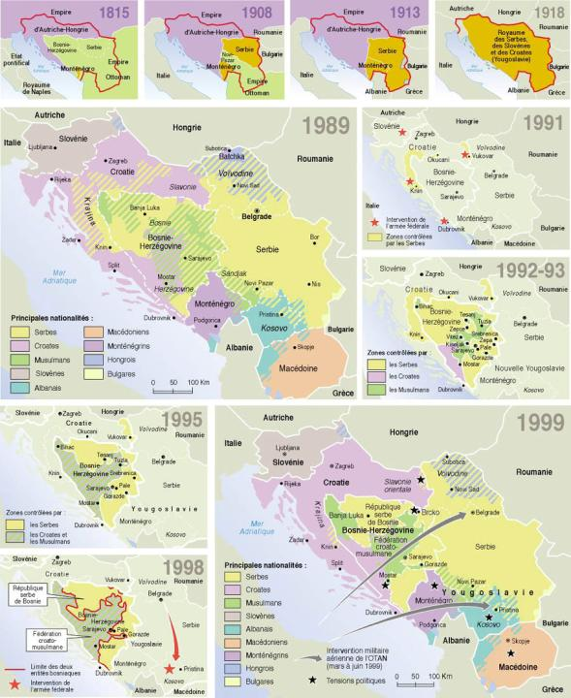
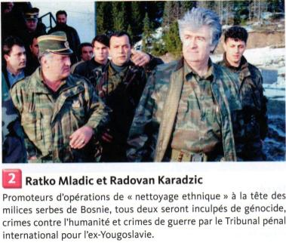
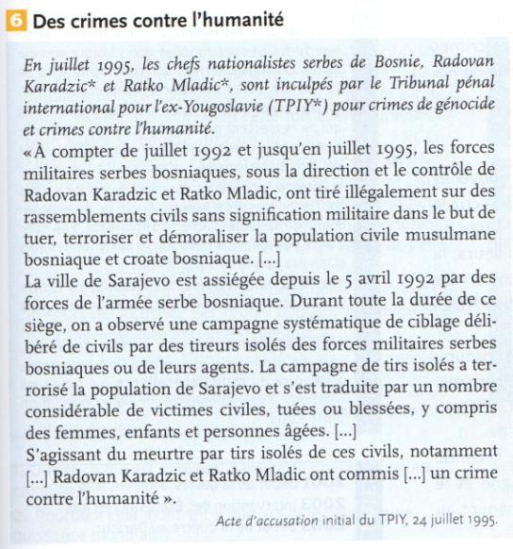
Guerres en ex-Yougoslavie

Slide 46
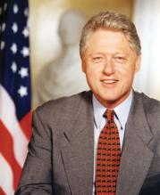
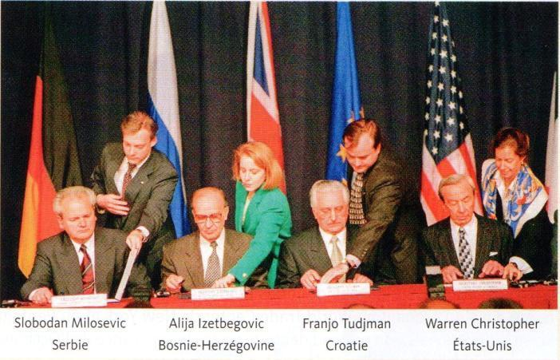
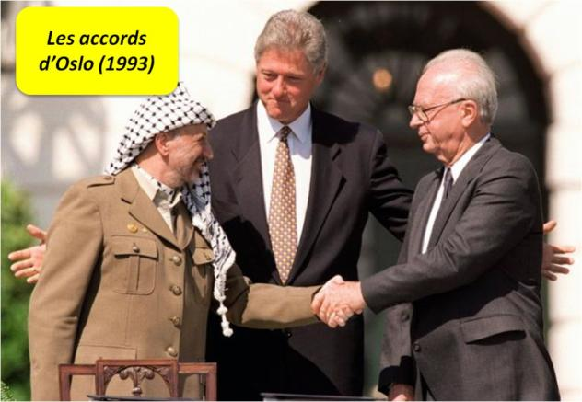
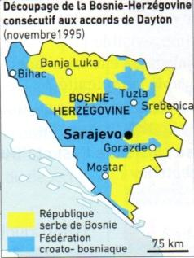
?
Les accords de Dayton (1995)
Une UE en représentation, reflet de son impuissance à gérer le conflit
ONU
Les USA (Clinton) en garant de la paix et gendarme du monde
Les chefs d’Etat en conflit « invités » à signer l’accord de paix

Slide 47
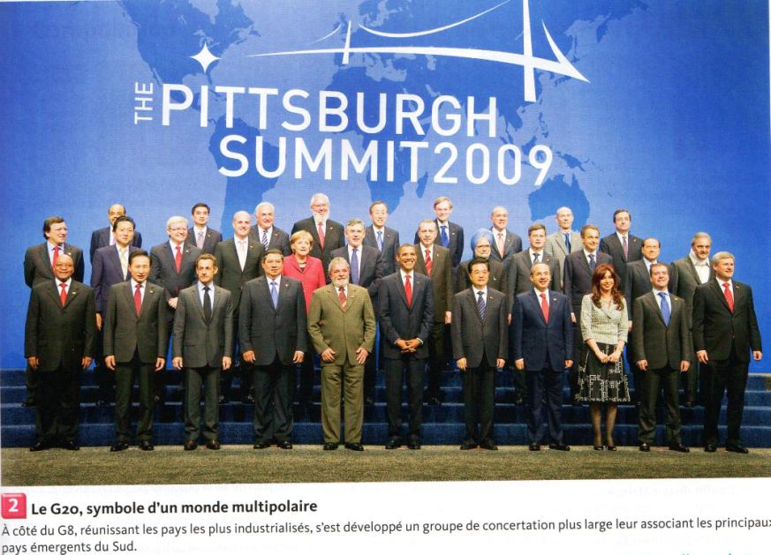

Slide 48
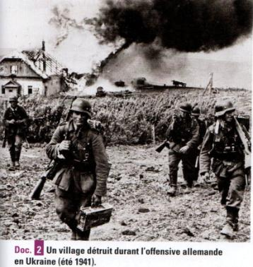
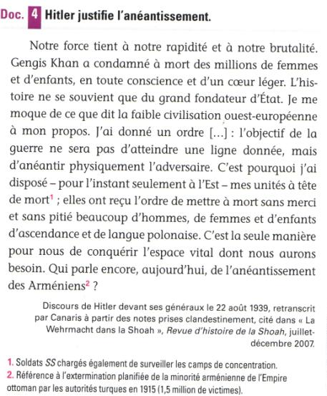
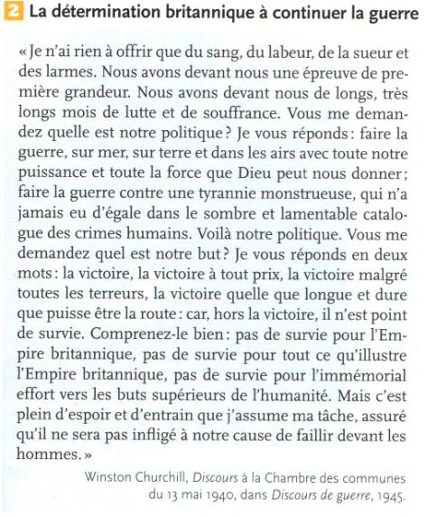
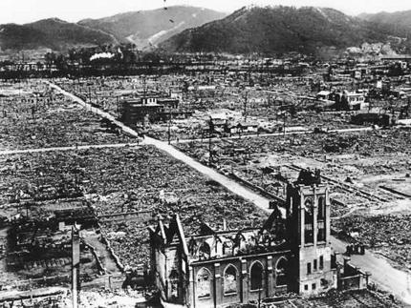
Hiroshima

Slide 49
La dimension combattante
Intensification des violences, barbarisation des combats
Exploitations des ressources des vaincus
Violences extrêmes et brutalisation
Arme nucléaire
Morts de masse
Économie de guerre
Guerre de masse
Industrialisation des combats
Guerre industrielle
GUERRE
D’ANEANTISSEMENT
GUERRE
TOTALE
Mobilisation de toute la société
Détruire l’ennemi (combattants et civils)
GÉNOCIDE
Épuiser l’ennemi
par une guerre d’usure
Conditions de vie exécrables
La dimension matérielle
Exploitation des populations vaincues
Massacres et crimes de masses de civils
La dimension idéologique
Civils victimes des violences de guerre
Souffrances subies sans distinctions par les civils
Encadrement et contrôle de l’opinion publique
Consentement à la guerre (à l’arrière)
Idéologie raciale
Lois d’exceptions
Elimination des ennemis intérieurs

